Slide 1
МБОУ «Средняя общеобразовательная школа № 167 с углублённым изучением отдельных предметов» Советского района города Казани Республики Татарстан
«Презентация к уроку»
Тема: «Решение текстовых задач арифметическим путём с опорой на схемы»
Выполнила учитель высшей категории
Сульчакова Е.Ю.
235-542-145 (идентификатор)
Казань- 2012 год

Slide 2

Девиз нашего урока:
“Будем активно мыслить!”

Slide 3

Проверка домашнего задания
Тест
1. Вырази 2 минуты в секундах?
а) 200с
б) 20 с
в) 60с
г) 120 с
2. Сколько минут в 3 часах?
а) 500 мин
б) 300 мин
в) 180 мин
г) 60 мин
3. Сколько месяцев в 2 годах?
a) 28
б) 24
в) 48
г) 50
4. Какая из следующих записей верная:
a) 1дм = 10мм
б) 1см = 1мм
в) 1км = 100м
г) 1м = 100см

Slide 4

Проверь себя!
1. Вырази 2 минуты в секундах?
а) 200с
б) 20 с
в) 60с
г) 120 с
2. Сколько минут в 3 часах?
а) 500 мин
б) 300 мин
в) 180 мин
г) 60 мин
3. Сколько месяцев в 2 годах?
a) 28
б) 24
в) 48
г) 50
4. Какая из следующих записей верная:
a) 1дм = 10мм
б) 1см = 1мм
в) 1км = 100м
г) 1м = 100см

Slide 5

Расшифруйте имя среднеазиатского математика и поэта.
а
х 2
+ 18
< 20 ?
-18
х

Slide 6
А 0 6 9 10 12 33 34 45 х
ЯХРОЗЙАМ
2 72 50 36 30 50 28 18 72

Slide 7
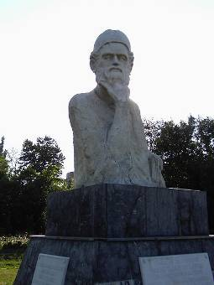
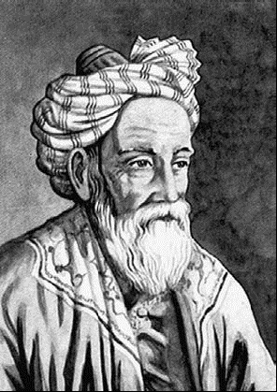

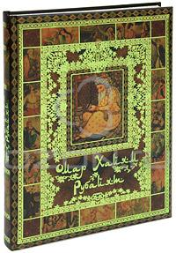
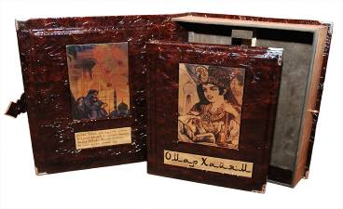
ОМАР ХАЙЯМ – УЧЕНЫЙ, МЫСЛИТЕЛЬ, ПОЭТ (1048-1123)

Slide 8
Введение в тему урока.
Решение уравнения. Корни уравнения.
х+a=n x-b=c
х= x=
х:b=c d:x=k
х= x=
d-x=k x.a=n
x= x=

Slide 9

Составные части задачи:
-условие
-вопрос
-схема
-выражение
-решение
-ответ

Slide 10
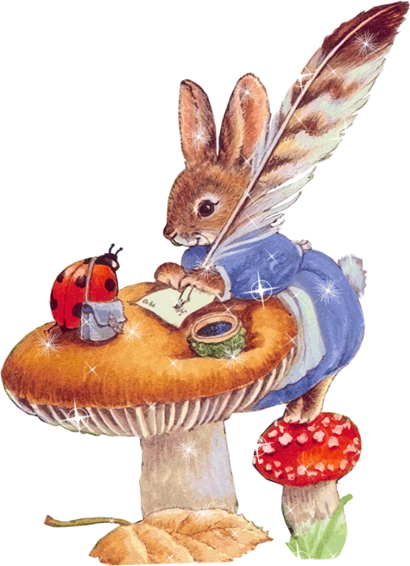
Способы решения задачи:
-по действиям
-выражением
-уравнением

Slide 11
27 января.
Классная работа.
Тема урока:
«Решение текстовых задач арифметическим путём
с опорой на схемы»

Slide 12
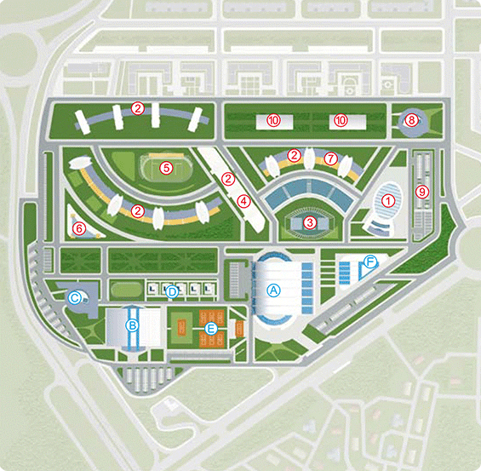


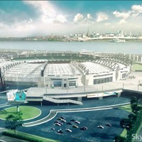
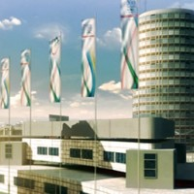

Slide 13

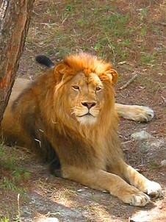
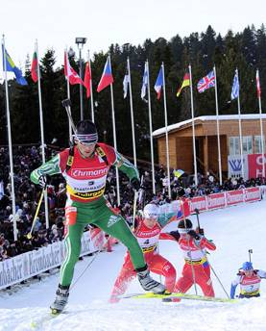
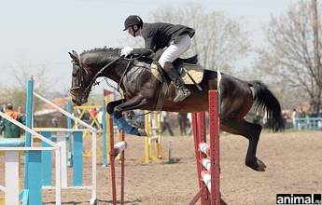
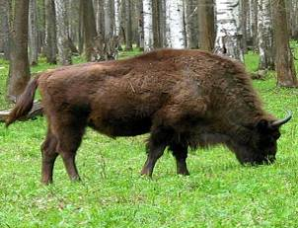
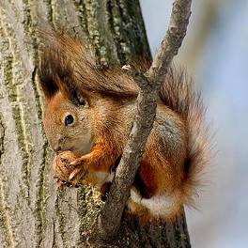
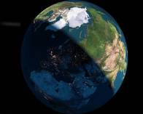
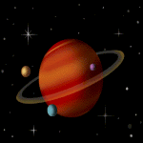
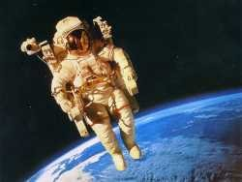

Slide 14

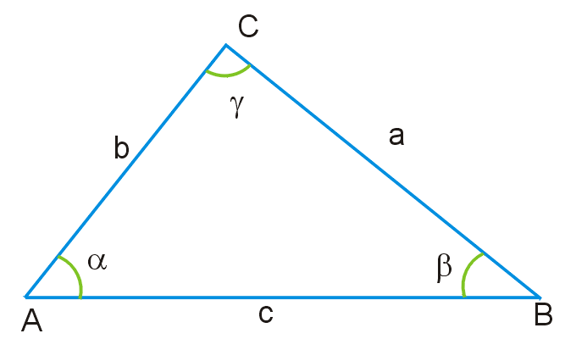

Периметр треугольника равен 112 см, а= 25 см, в=37 см.Чему равна третья сторона треугольника?

Slide 15
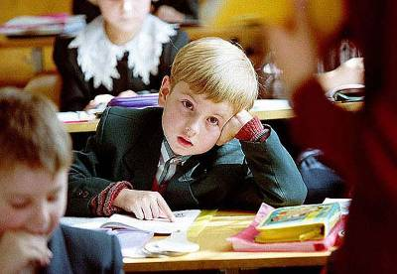
Дано: Решение: а=25см в=37 см
P= 112см
Найти: с=? см

Slide 16

Дано: Решение: а=25см P=а+в+с в=37 см с= P-a-в
P= 112см с=112-25-37=50(см)
Найти: Ответ: с=50см
с=?см

Slide 17

Вычислите удобным способом
56+56+56+56+56+56+56+56+56+56=
2х ( 3794х5)=
498+499+500+501+502=

Slide 18

Стр.80, № 1(а,б,е).
Стр.27, № 11. стр.52, № 7.
ДОМАШНЕЕ ЗАДАНИЕ

Slide 19

Хочу знать больше
Хорошо, но могу лучше
Пока испытываю трудности

Slide 20
